Slide 1
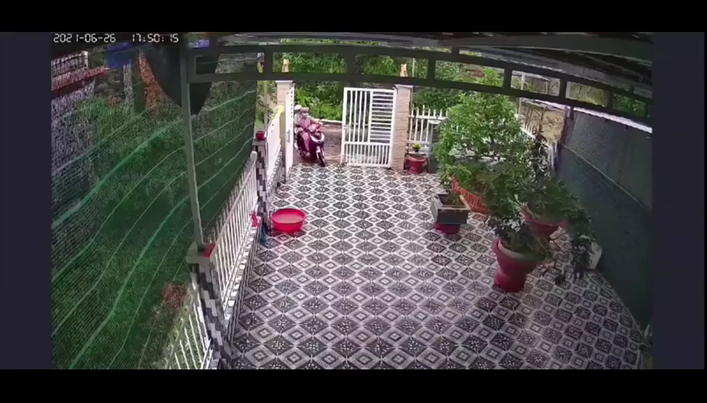
Khi đi trên sàn đá hoa mới lau dễ bị ngã???
Tại sao.

Slide 2

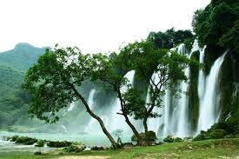

Bài 44: LỰC MA SÁT
K
H
T
N
6

Slide 3
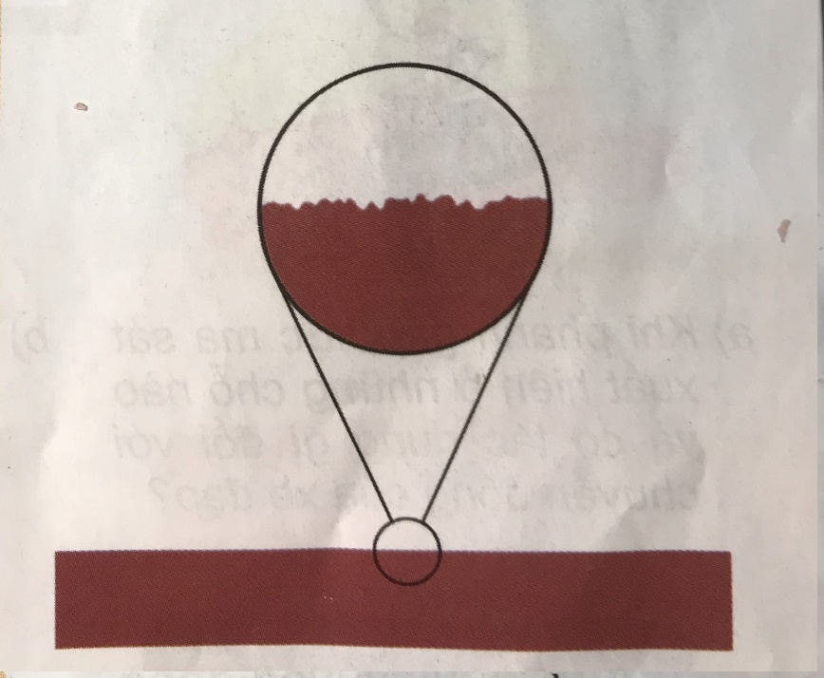
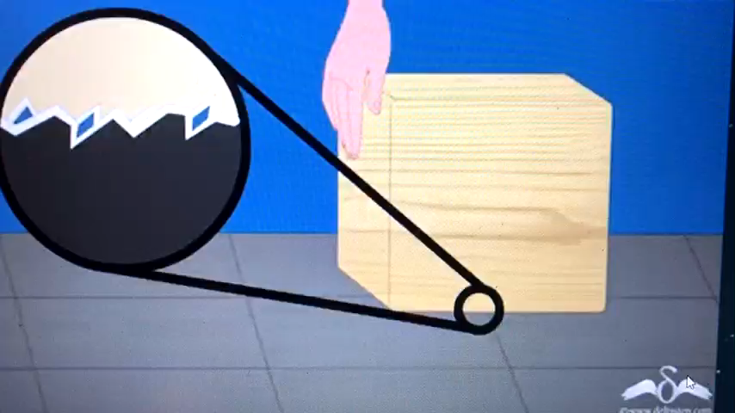
NGUYÊN NHÂN GÂY RA LỰC MA SÁT
BỀ MẶT CỦA CÁC VẬT CÓ ĐỘ GỒ GHỀ NHẤT ĐỊNH
KHI 2 MẶT TIẾP XÚC VỚI NHAU

Slide 4
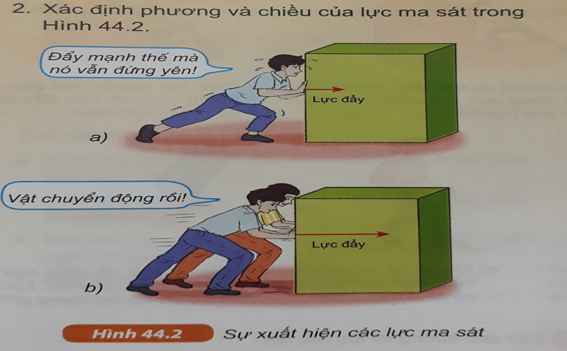
LỰC MA SÁT CÓ ĐẶC TRƯNG NHƯ THẾ NÀO?
Fms
Fms

Slide 5
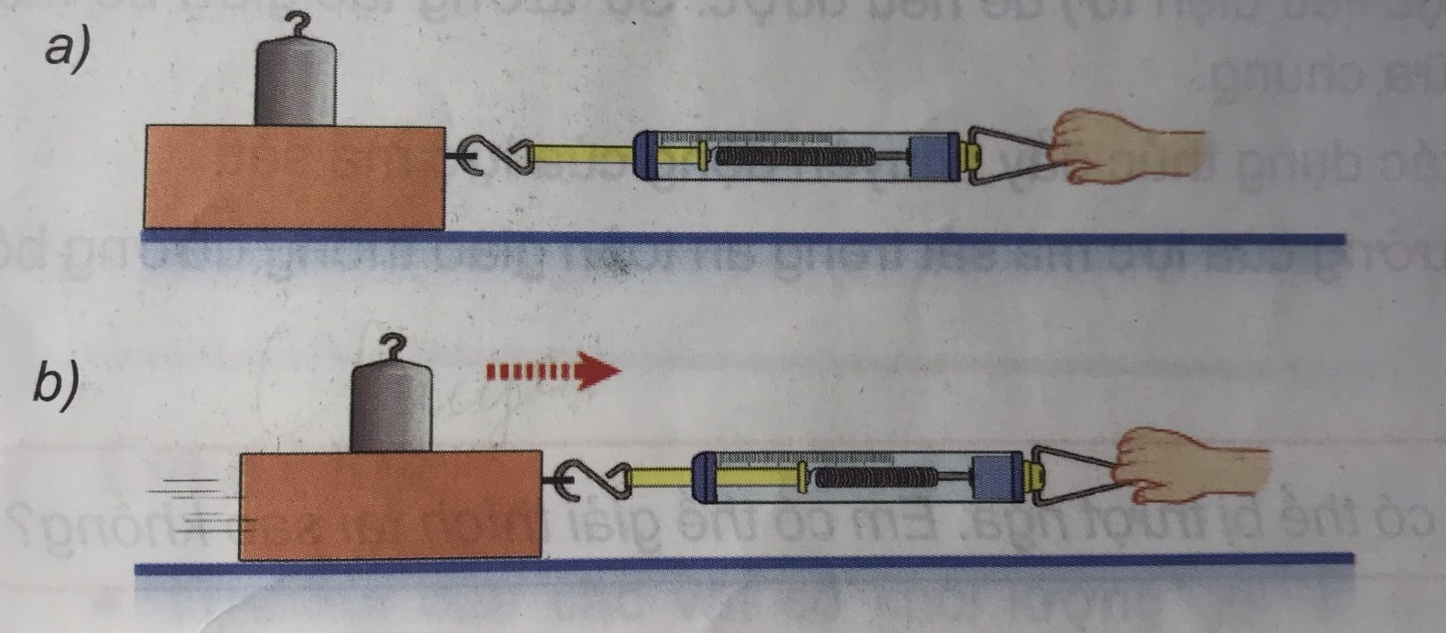
THÍ NGHIỆM
* Bước 1: Móc lực kế vào khối gỗ đặt trên bàn, cầm lực kế song song với mặt bàn.
* Bước 2: Kéo từ từ lực kế theo phương song song với mặt bàn mà vật vẫn chưa dịch chuyển.
* Bước 3: Kéo mạnh để khối gỗ trượt trên mặt bàn.

Slide 6
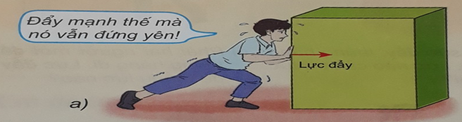
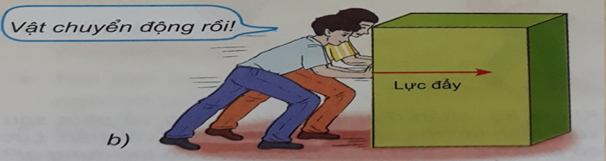
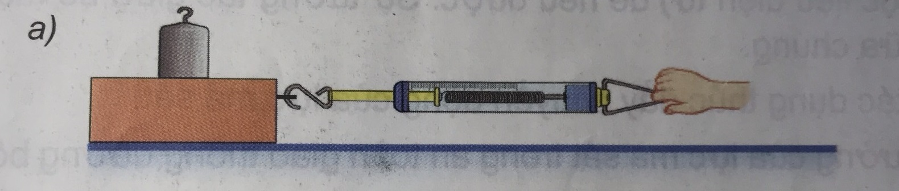
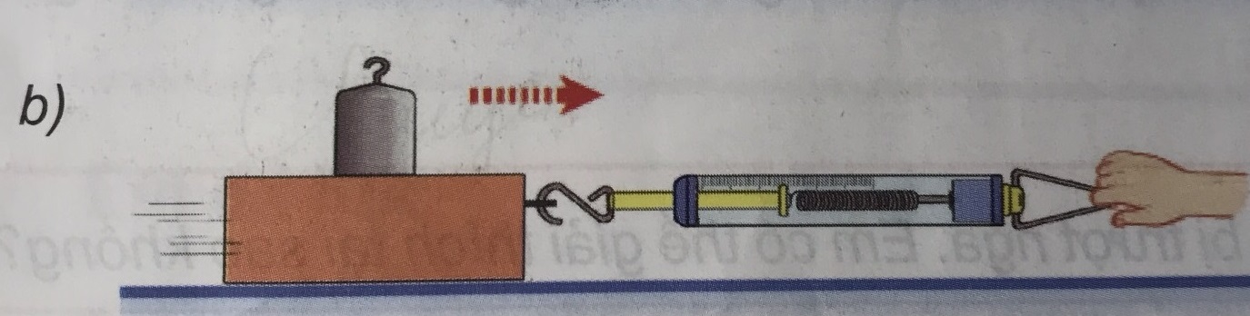
Tìm hiểu lực ma sát nghỉ và lực ma sát trượt
Nhóm: ………. Lớp:……..
Nhận xét:
+ Mặc dù đã có lực kéo (lực đẩy) tác dụng lên vật mà vật vẫn đứng yên
lực cản trở chuyển động của vật trong TH này là lực ma sát……
+ Lực ma sát ….....là lực……........
……………………………………
Lực kéo (lực đẩy) đủ mạnh để vật chuyển động trượt
lực cản trở chuyển động của vật trong TH này là lực ma sát……
+ Lực ma sát ….....là lực……........
……………………………………

Slide 7
Tìm hiểu lực ma sát nghỉ và lực ma sát trượt
Nhóm: ………. Lớp:……..
Nhận xét:
+ Mặc dù đã có lực kéo (lực đẩy) tác dụng lên vật mà vật vẫn đứng yên
lực cản trở chuyển động của vật trong TH này là lực ma sát nghỉ
+ Lực ma sát nghỉ là lực giữ cho vật đứng yên ngay cả khi nó bị kéo hoặc đẩy.
Kéo (đẩy) đủ mạnh để vật chuyển động trượt
lực cản trở chuyển động của vật trong TH này là lực ma sát trượt
+ Lực ma sát trượt là lực xuất hiện khi vật trượt trên bề mặt của vật khác.

Slide 8
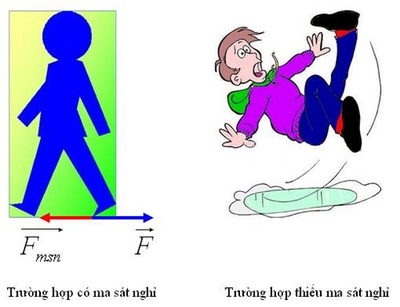
Liên hệ :
Khi ñi treân saøn ñaù hoa môùi
lau deå bò ngaõ.
Giaûi thích: Vì lực ma sát giữa sàn nhà với chân người rất nhỏ. Ma sát này là có ích giúp cho người không bị trượt ngã.
Notes:
Slide 20: Van dung.C8a-Tra loi.

Slide 9
II. LỰC MA SÁT NGHỈ VÀ LỰC MA SÁT TRƯỢT
1. Lực ma sát trượt.
Hãy cho biết khi bóp phanh thì má phanh chuyển động thế nào trên vành bánh xe?

Slide 10
 Lực ma sát trượt xuất hiện khi một vật trượt trên bề mặt một vật khác .
Hãy tìm một số ví dụ về lực ma sát trượt trong đời sống và kĩ thuật.

Slide 11
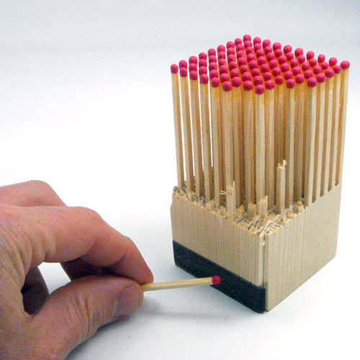

3. Lực ma sát nghỉ.
Vật đứng yên chứng tỏ giữa mặt bàn với vật có một lực tác dụng.
F_{k}
F_{msn}
 Lực ma sát nghỉ là lực giữ cho vật đứng yên ngay cả khi nó bị kéo hoặc đẩy.

Slide 12
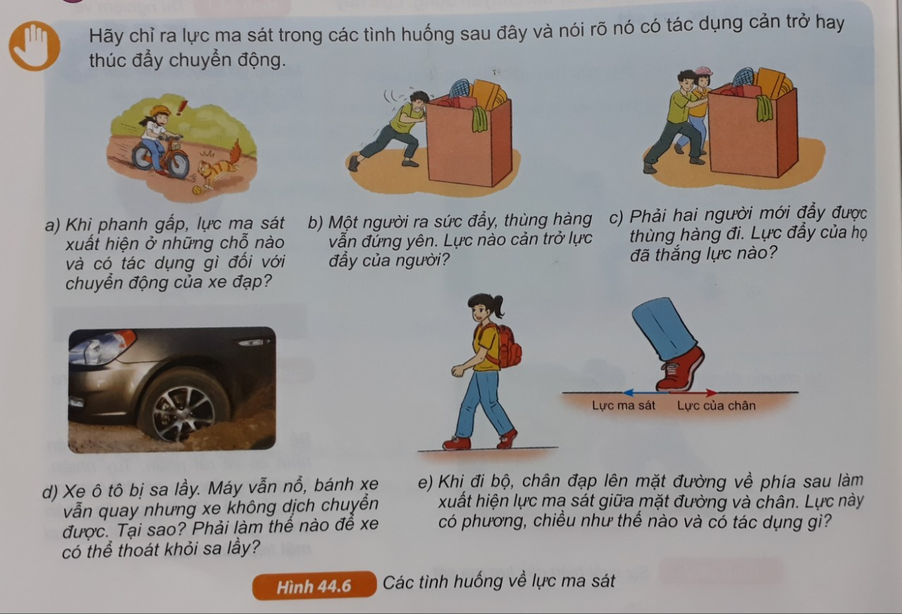
III.TÁC DỤNG CỦA LỰC MA SÁT ĐỐI VỚI CHUYỂN ĐỘNG

Slide 13
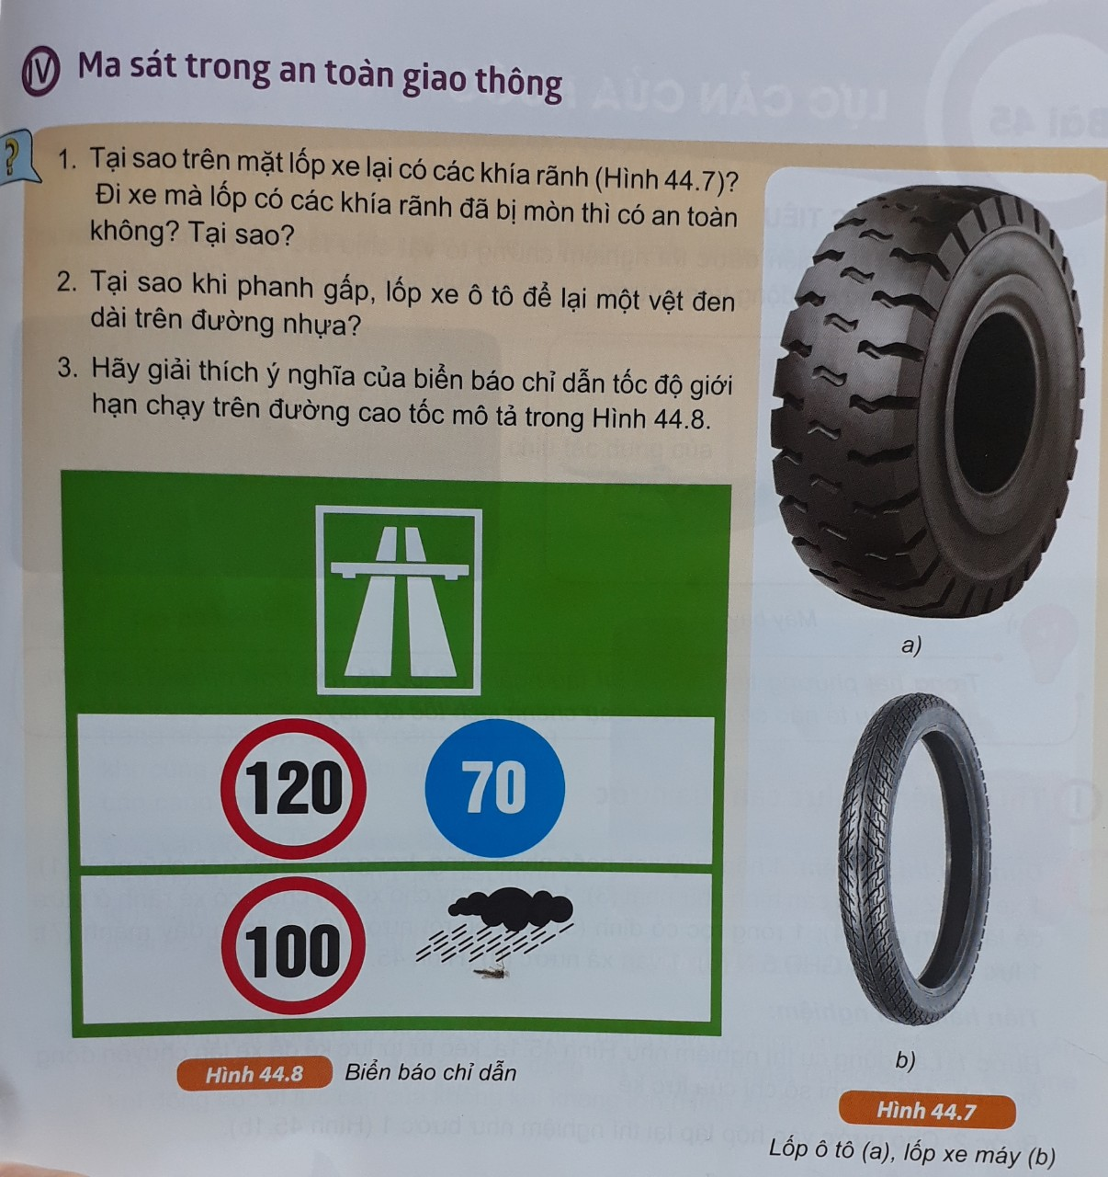

Slide 14
VẬN DỤNG:
Câu1: Trường hợp nào sau đây lực xuất hiện không phải là lực ma sát?
A. Lực xuất hiện khi lốp xe trượt trên mặt đường.
B. Lực xuất hiện làm mòn đế giầy.
C. Lực xuất hiện khi lò xo bị nén hay bị dãn.
D. Lực xuất hiện giữa dây cuaroa với bánh xe truyền chuyển động.

Slide 15
Câu2: Cách nào sau đây giảm được ma sát?
A. Tăng độ nhám của bề mặt tiếp xúc.
B. Tăng độ nhẵn giữa các mặt tiếp xúc.
C. Tăng lực ép lên mặt tiếp xúc.
D. Tăng diện tích bề mặt tiếp xúc.

Slide 16
Câu3: Lực ma sát trượt xuất hiện trong trường hợp nào sau đây?
A. Ma sát giữa các viên bi với ổ trục xe đạp, xe máy.
B. Ma sát giữa cốc nước đăt trên mặt bàn với mặt bàn.
C. Ma sát giữa lốp xe với mặt đường khi xe chuyển động.
D. Ma sát giữa m á phanh với vành xe khi bóp nhẹ phanh.

